Slide 1

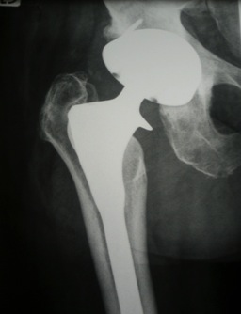

Prise en charge des infections ostéo-articulaires en 2014
Dr Cédric Arvieux – Centre de référence en IOA complexes de Rennes
30 janvier 2014

Slide 2
OBJECTIFS
Connaître les principales caractéristiques épidémiologiques et microbiologiques des IOA en France
Connaître l’organisation actuelle de la prise en charge des IOA à l’échelle nationale et s’intégrer aux RCP
Savoir mettre en place et surveiller le traitement d’une IOA
Connaître les grandes évolutions actuelles et à venir à court terme concernant le traitement des IOA

Slide 3
Plan
Les recommandations actuelles
  France, 2009 (SPILF, SOFCOT, SFAR, SFM, GPIP…)
  USA, 2013 (Infectious Diseases Society of America)
Arthrites et ostéo-arthrites
  Aiguës
  Chroniques
  Sur matériel
Nouveautés
  Organisationnelles
  Stratégiques
  Diagnostiques
  Thérapeutiques

Slide 4
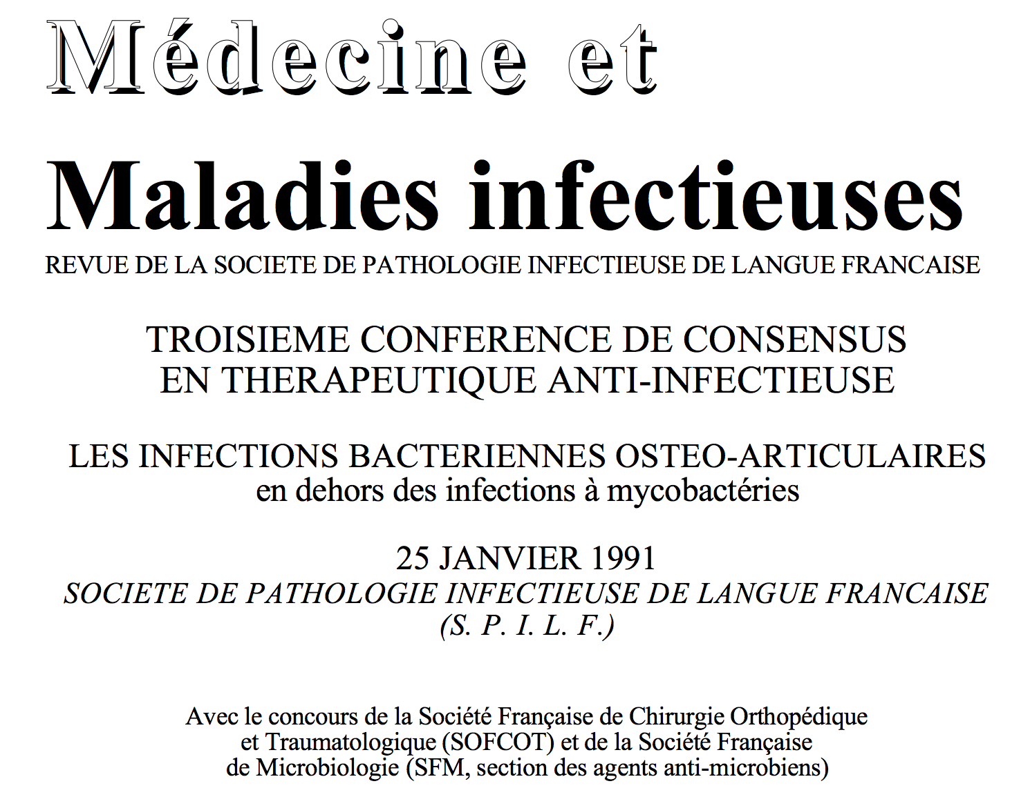

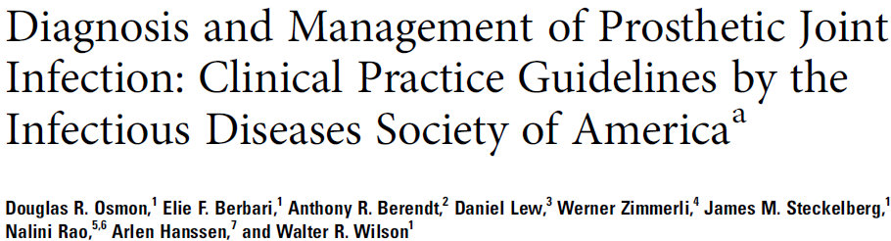
Que disent les recommandations ?
Très vieilles recommandations générales : 1991 !
Recommandations de pratique clinique, France 2009 : infections sur prothèses ostéo-articulaires
Recommandations de pratique clinique, USA 2013 (Prothèses)

Slide 5
Les arthrites sans matériel

Slide 6
Cas clinique

Slide 7
Agnès…
Patiente âgée de 32 ans, en pleine forme jusqu’à l’automne 2009
Apparition progressive (2 mois) d’un épanchement du genou droit, sans fièvre, entrainant une impotence fonctionnelle
  CRP subnormale, NFS RAS
  Echo : épanchement + petit épaississement synovial
  Ponction: 16 000 leuco, prédominance PN, Gram et culture négatifs. Pas de cristaux.
  On est à trois mois d’évolution, que faites-vous ?

Slide 8
Evolution
Attente évolution clinique
  Majoration de l’épanchement et de l’impotence, inflammation articulaire (arthrite) et majoration de l’épaississement synovial (on est à 9 mois)
  Synovectomie sous arthroscopie
    Résultats anapath en faveur plutôt d’un processus infectieux chronique, pas de granulome. Coloration de Gram : rien; Coloration de Ziehl : rien; Culture : rien (y compris BK)
    Amélioration clinique transitoire
  Puis de nouveau majoration des signes deux mois plus tard (on est à 14 mois)
    Synovectomie chirurgicale

Slide 9
Diagnostic ?
Patiente adressée à la consultation de MI après deux ponctions, une arthroscopie et une chirurgie (processus = 18 mois)
  Pîqure de tiques ?
    Pas souvenirs
  Ballade en forêt ?
    Occasionnellement
  Sérologie de Lyme
    Sang +++ igG
    Ponction de genou en consultation : sérologie Lyme IgG liquide articulaire +++, PCR positive…

Slide 10
Arthrite de Lyme
Quelle prise en charge thérapeutique ?

Slide 11
Evolution
Traitement par doxycycline 100 mgx2/j pendant 28 jours
Amélioration clinique rapide

Slide 12
Arthrites de Lyme
Manifestation tardive
  Borrelia burgdoferi
    <10 à 60% des patients non traités aux US, 14% en Alsace
    Mono ou oligo-arthrite
      Genou +++++
    Leucocytes: 500 à > 100 000 /µL, prédominance PNN
Diagnostic
  Sérologie ELISA, +/- Western Blot (Suffisant)
  PCR sur LA ou BS (optionnel)
Traitement

Slide 13
Traitement des arthrites de Lyme
Arthrites | 1er choix | 2nd choix
Aigües | Doxycycline po 100 mg x 2/j 21 à 28 jours | Amoxicilline po, 1gx3/j 21 à 28 jours
Chroniques ou récidivantes | Doxycycline po 100 mg x 2/j 30 à 90 jours Ou Ceftriaxone, 2gx1/j 14 à 21 jours

Slide 14
Evolution au cours des dernières années
Amélioration des méthodes diagnostiques
  Moins d’Arthrites septiques sans germes » !
    Maladie de Lyme
    Maladie de Whipple
Evolution épidémiologiques
  Maladie de Lyme
  Syphilis
  Gonococcie

Slide 15
Causes infectieuses d’arthrites chroniques
Bactéries | Champignons | Mycobactéries | Parasites
Borrelia burgdorferii Tropheryma whippleii Treponema pallidum Nocardia spp. | Candida spp. Cryptococcus neoformans Blastomyces dermatitidis Coccidioides spp. Paracoccidioides brasiliensis Sporothrix schenckii Aspergillus spp. Scedosporium, Fusarium | M. tuberculosis M. kansasii M. marinum M. avium intracellulare complex M. terrae M. fortuitum, M, chelonae, M. abscessus M. haemophilum M. leprae | Helminthes Filaires

Slide 16
Une arthrite chronique d’allure infectieuse de l’adulte immunocompétent
Si la bactério standard est négative, en Bretagne, pensez à :
  Maladie de Lyme
  Tuberculose
  Syphilis

Slide 17
Les arthrites aiguës

Slide 18
Les arthrites aiguës « classiques »
Pourquoi certaines bactéries ?
une meilleure capacité à l’envahissement synovial
  S. aureus
    Fibronectin-binding adhésines
  Streptococcus agalactiae
    Fibrinogen-Binding adhésines
  Kingella kingae
    Pili favorisant l’adhérence synoviale

Slide 19
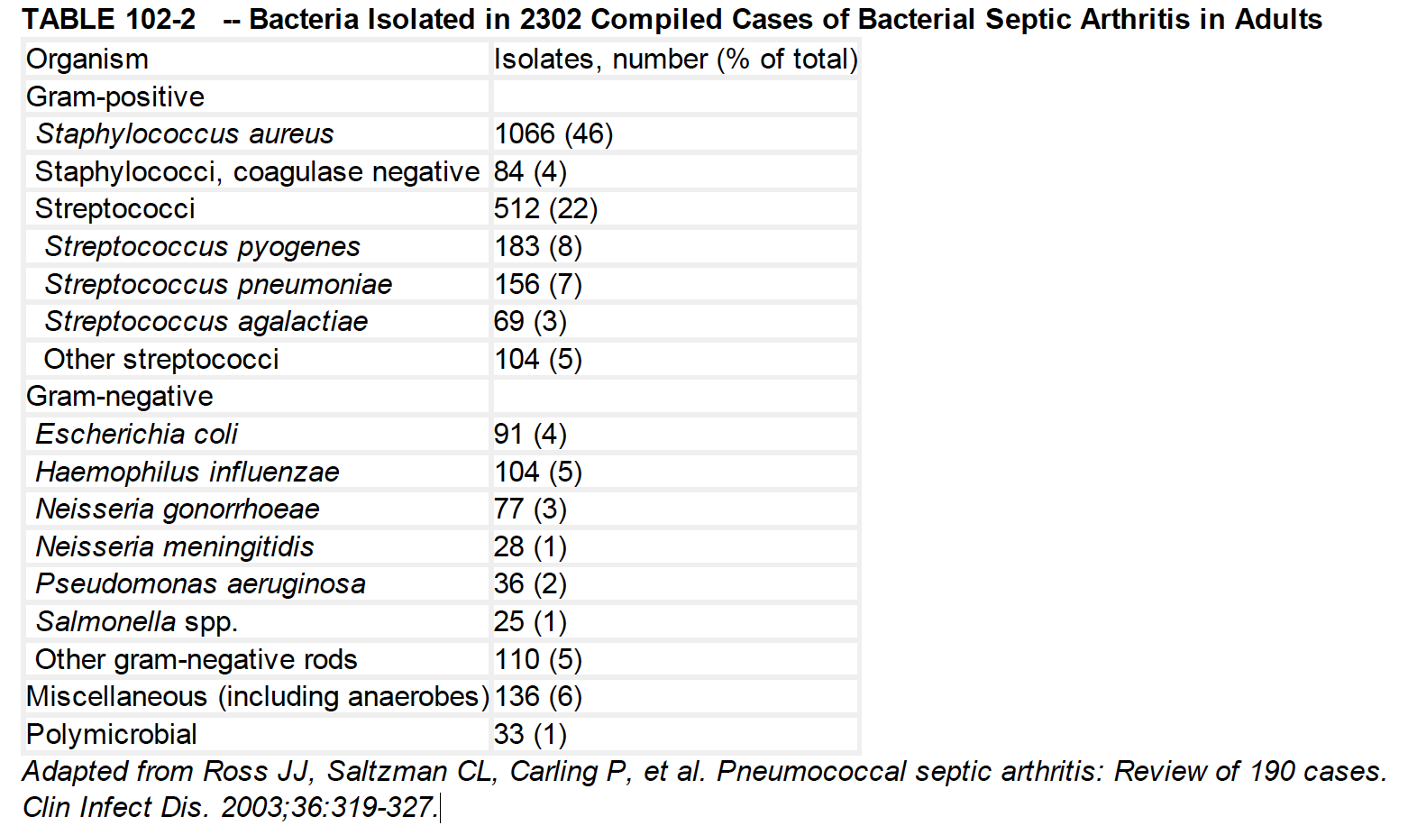
Quelles bactéries dans les arthrites aiguës ?
50%
72%
22%

Slide 20
Les spondylodiscites

Slide 21
Résultats de l’étude DTS
Randomisé 12 versus 6 semaines
  Etude de non-infériorité
Critère de guérison : guérison clinique + absence de récidive à 12 mois

Slide 22
Caractéristiques et résultats de DTS
Caractéristiques | Résultats
Nombre de patients | 359
Age moyen | 61 ans
Délai diagnostique | 49 jours
Fièvre | 52%
Hémocultures positives | 68%
Staphylo/Streptocoque | 55%/18%
Décès | 26 patients
Guérisons 6/12 semaines | 91 % / 91 %

Slide 23
Les infections ostéo-articulaires sur prothèse
Finalement, les seules qui posent vraiment problème…

Slide 24
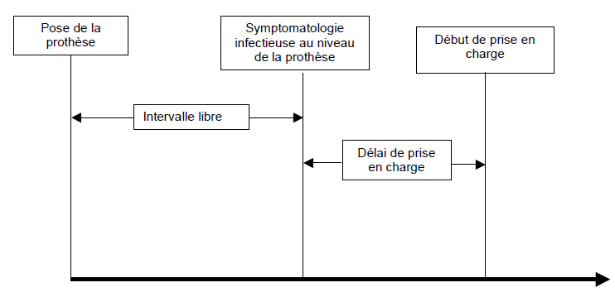
Les temps-clés de la prise en charge
RPC Infections ostéo-articulaires sur matériel. Med Mal Inf 2009

Slide 25
Les temps-clés de la prise en charge
0-3 mois ‘précoce’
3 mois-2 ans ‘retardée’
> 2 ans ‘tardive’
RPC Infections ostéo-articulaires sur matériel. Med Mal Inf 2009

Slide 26
Les temps-clés de la prise en charge
0-3 mois ‘précoce’
3 mois-2 ans ‘retardée’
> 2 ans ‘tardive’
Devenir prothèse:
< J15 sauvetage
> J15 remplacement
RPC Infections ostéo-articulaires sur matériel. Med Mal Inf 2009

Slide 27
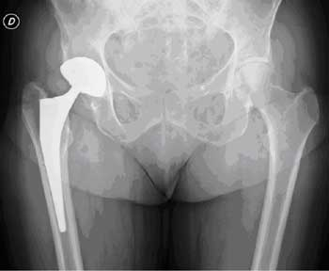
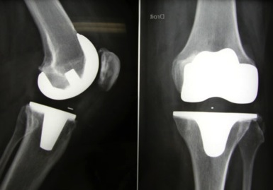
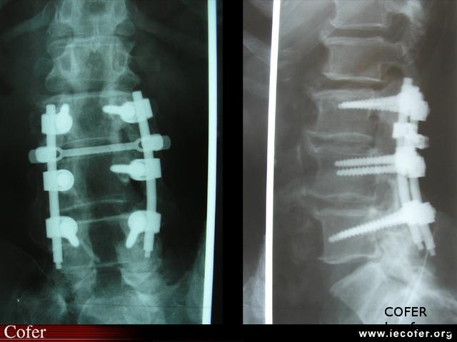
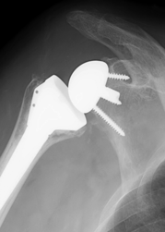
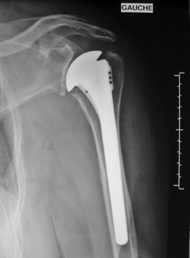
Taux d’infections post-opératoires selon le matériel
< 1%
< 2%
2-5%
3-4%
<1%

Slide 28
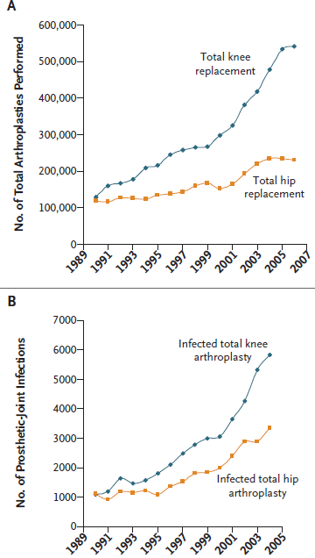
Une problématique qui se majore « mécaniquement »…

Slide 29
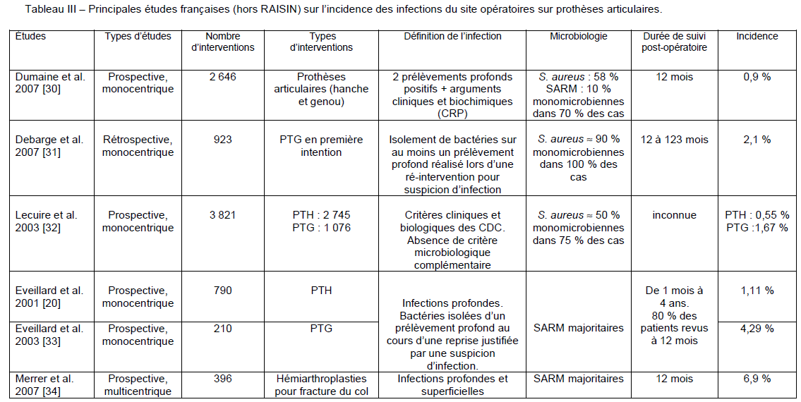
Epidémiologie en France
RPC Infections ostéo-articulaires sur matériel. Med Mal Inf 2009

Slide 30
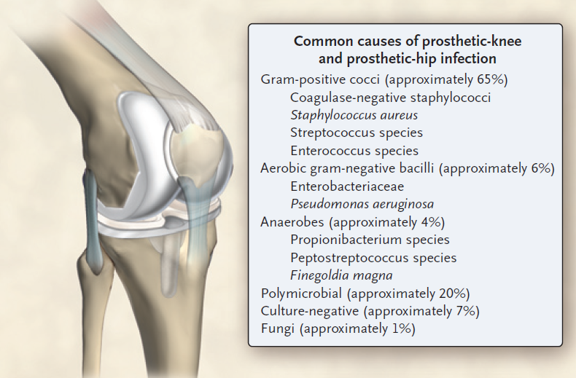
Epidémiologie
Del Poso et al. N Engl J Med 2009
Notes:
30

Slide 31
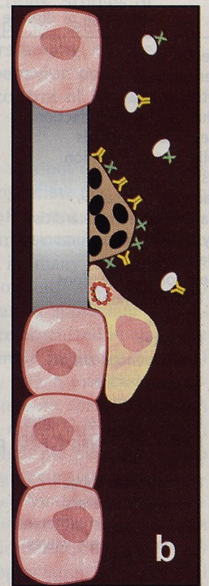
Biofilm: une cause d’infection chronique
Les bactéries peuvent adhérer entre elles pour former un biofilm notamment sur une surface inerte; cette communauté, sessile, est résistante aux anticorps, aux phagocytes et aux antibiotiques
× Antibiotic Antibody Planktonic cell
Biofilm cell Phagocyte enzymes
31
JW Costerton (1999) Science, 284:1318-1322
Notes:
31
31

Slide 32
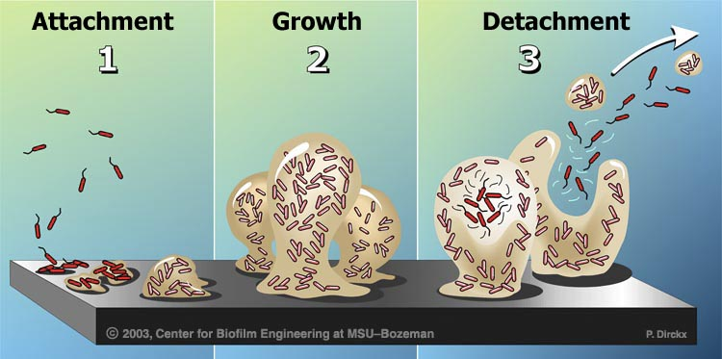
Le cycle de vie d’un biofilm
Center for Biofilm engineering, Montana State University http://www.erc.montana.edu
32
Notes:
32
32

Slide 33
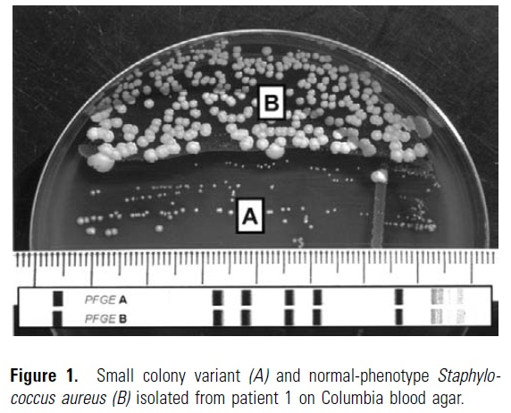
Bactéries quiescentes:
Staphylococcus aureus Small colony variants
Croissance lente (3-7j)
Diminution de la taille (1/10)
Modification de la pigmentation (reflet du métabolisme)
Notes:
Persistance intraCell (fibroblats)
Culture en 2-3 j

Slide 34

La difficulté diagnostique des infections sur prothèse articulaire
Un mythe, et comment le démystifier !

Slide 35
Ce qu’il ne faudrait pas faire…
Appel téléphonique orthopédiste
  M. Le F. Fabrice, né en 1970
  PTH Droite
  Impotence fonctionnelle 5 mois après la chirurgie
  Dossier apparemment beaucoup pris en charge avec des moyens de communication modernes
    Téléphone, mail…
  Demande d’aide pour « Suspicion d’infection de prothèse »
    Radio standard : pas de descellement
    Proposition d’envoyer le dossier complémentaire

Slide 36
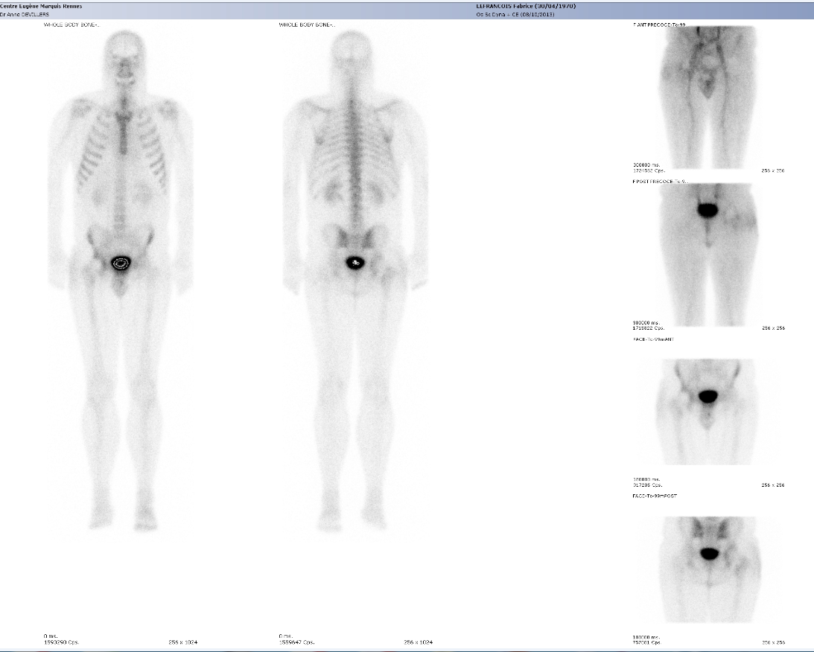

Slide 37
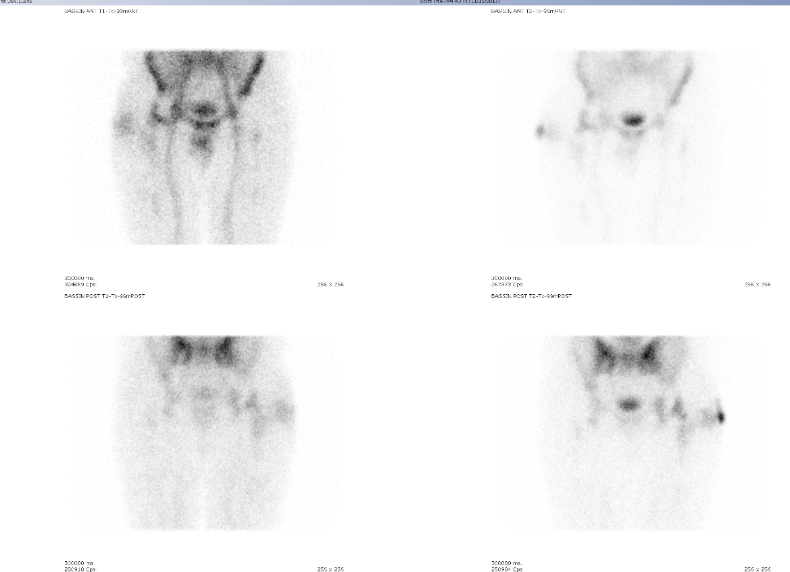

Slide 38
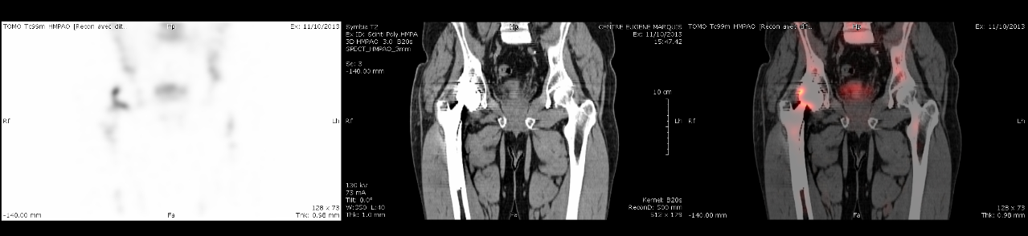
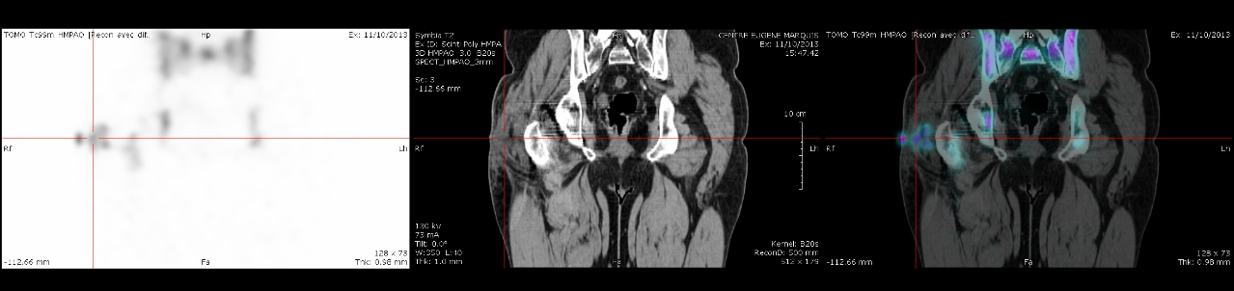
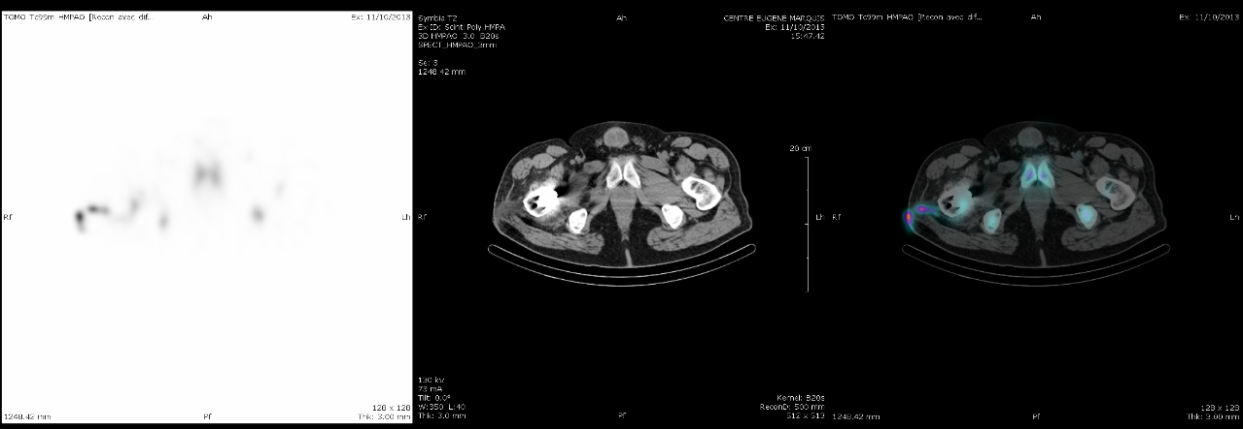

Slide 39
Résultats
2 000 € pour…un diagnostic de fistule de PTH !
  Coût chez le généraliste : 23€…

Slide 40
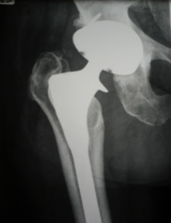
Les moyens
Imagerie +++ - Interventionnelle +++
  Rx /Echo /IRM/TDM
  Ponctions et biopsies +++
  …
  Scintigraphies (180 + 290 €)
  TEP, à préciser (1000 €)
  → La place de la ponction dépend de l’indication chirurgicale
Bactériologie
  Qualité et quantité des prélèvements
  Cultures prolongées
  Biologie moléculaire

Slide 41
Diagnosis and Management of Prosthetic Joint Infection: Clinical Practice Guidelines by the Infectious Diseases Society of America (IDSA)
Examen clinique
Signes biologiques d’inflammation
Hémocultures
Infection suspectée
Infection non suspectée
Examen bactériologique
Compte cellulaire
Stop
Infection suspectée ou confirmée
Chirurgie programmée
Infection non suspectée
Stop
Examen bactériologique de 3 à 6 prélèvements perop.
Histologie

Slide 42
Les risque majeurs en terme d’erreurs stratégiques
N’appliquer qu’une partie du « programme »
  L’antibiothérapie sans chirurgie
  La chirurgie sans les bons antibiotiques
La chirurgie « partielle »
    Changement d’une partie de la prothèse
    Lavage « a minima » dans les infections précoces
Une utilisation inadaptée des antibiotiques
    Monothérapie quand il faut une bi…
    ATB de diffusion médiocre
    Pas les bonnes doses
    Pas la bonne durée…

Slide 43
Quoi de neuf
Depuis 4 ans…

Slide 44
Mieux s’organiser

Slide 45
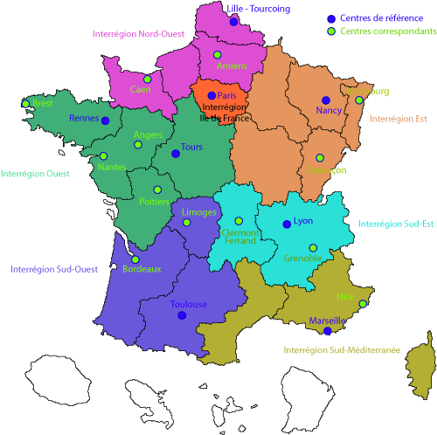
Centres de référence des infections ostéo-articulaires complexes
http://www.sante.gouv.fr

Slide 46
Une organisation originale
Deux centres de référence, 4 centres correspondants
  Rennes
    Angers et Brest
  Tours
    Poitiers en Nantes
Des fonds gérés en commun
Une présidence tournante des conseils scientifiques et de conseils de gestion

Slide 47
Un seul objectif final
La disparition des infections
ostéo-articulaires complexes !

Slide 48
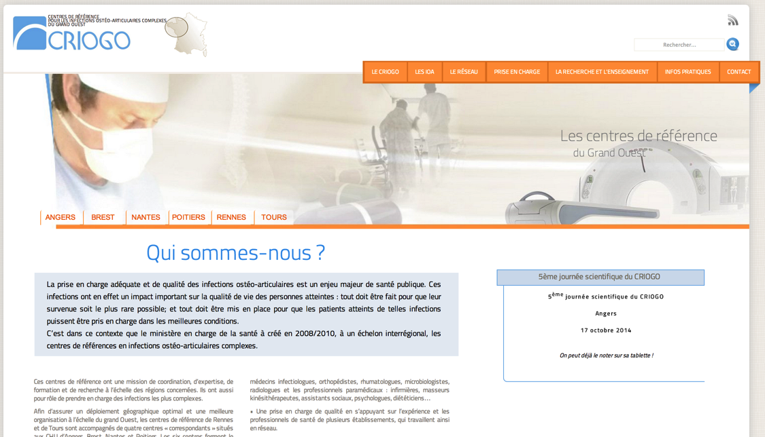
Un site Internet

Slide 49
L’organisation
Une unité dédiée à l’infection orthopédique
Des RCP deux fois par semaine
  Base de donnée nationale
Un hôpital de jour avec radiologie interventionnelle
  Capable d’absorber du « non programmé »
L’organisation de la prise en charge à domicile pour les antibiothérapies parentérales prolongées
Un suivi infectiologique pendant et après l’antibiothérapie
Une ligne téléphonique médicale séniorisée (assez) rapide

Slide 50
Mieux prendre en charge

Slide 51
Antibiothérapie
Meilleure utilisation
  Perfusion continue
  Dosages sanguins
  Relai per os précoce
« Nouvelles » molécules
  Linézolide
  Daptomycine
  Ceftaroline

Slide 52
Mais la base reste inchangée
Bonne pénétration osseuse
  Ex : Rifampicine et Quinolones
En association quand c’est nécessaire
  Ex: Vancomycine et Fosfomycine
En relai per os dès que possible
  Guide de la voie d’administration : biodisponibilité
  Fin du dogme de « l’antibiothérapie IV pendant 6 semaines »
En durée préprogrammée, schématiquement
  6 semaines si matériel changé ou retiré
  12 semaines si matériel laissé en place

Slide 53
Posologies en général élevées
 | Biodisponibilité orale (%) | Diffusion tissulaire(%) | Voie
Β-lactamines | 10-50 | 30 | IV
Quinolones | 50-100 | 80 | PO
Glycopeptides | 0 | 30 | IV
Rifampicine | 80 | 90 | PO
Cotrimoxazole | 80 | 80 | PO
Aminosides | 0 | 0-10 | IV
Clindamycine | 70-80 ? | 80 | PO

Slide 54
Linézolide
Avantages
  Biodisponibilité, spectre, activité antitoxinique, diffusion
Efficacité variable
  Modèle animal
    Plutôt mieux que vancomycine en association à la rifampicine¹
  Effet sur le biofilm (E. faecalis)
  Souvent 80-90% d’efficacité, séries rétrospectives chez l’Homme²
  Tolérance²
  Reste l’essentiel du problème (durée d’utilisation +++)
  Améliorée par la rifampicine
  Anémie 30%, thrombopénie 49%, neuropathie 10%
Un cp = 60 €
¹ Vergidis et al. AAC 20111, 55:1182. ² Legout et al. JAC 2010, 65:2224.
Notes:
Oxazolidinone: linézolid: ZYVOXID®
Diffusion osseuse = 20 à 50% des concentrations sériques = idem clindamycine

Slide 55
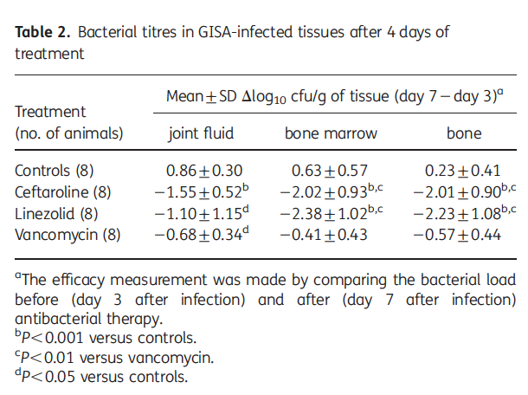
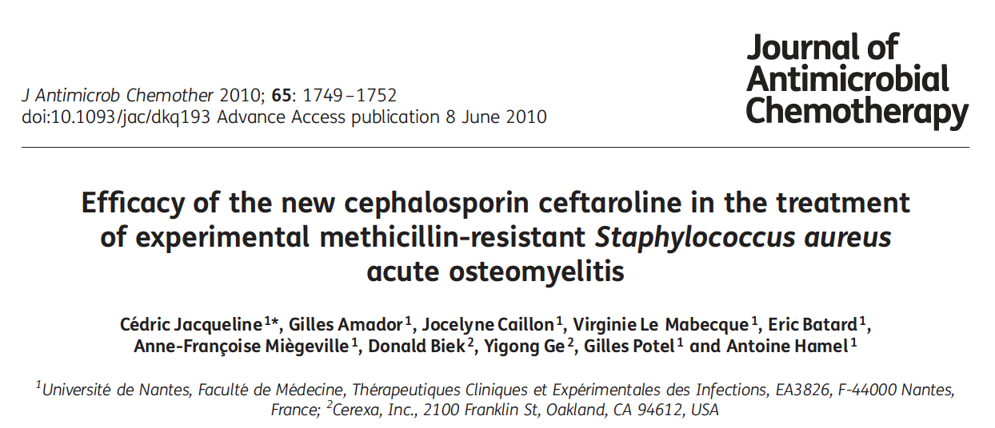
Données expérimentales ceftaroline

Slide 56
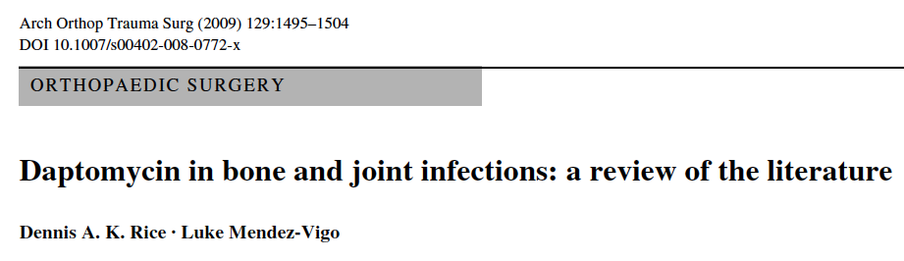
Daptomycine
Avantages
  Spectre et bactéricidie
    Modèle animal: effet positif ++ de la rifampicine¹
Expérience chez l’Homme
  Cas cliniques +/- groupés²
  Cohorte rétrospective³ (Novartis)
Efficacité comparative
  Globalement 70% « efficacité »
  Plutôt supérieur aux glycopeptides
Tolérance (6 mg/kg/j)
  Rhabdomyolyse (statines)
¹ A. Saleh-Mghir et al. AAC 2011, 55:4589 ² DAK Rice et al. Arch Orthop Trauma Surg 2009, 129:1495 ³ JA Crompton et al. J Chemother 2009, 21:414
Notes:
Lipopeptide: daptomycine: CUBICIN ®

Slide 57
Des nouveautés diagnostiques

Slide 58
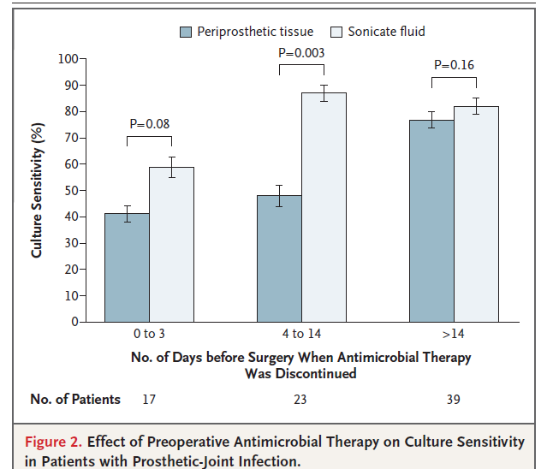
« Nouvelles » techniques
Sonication¹
¹ Trampuz A et al et al. N Engl J Med 2007

Slide 59
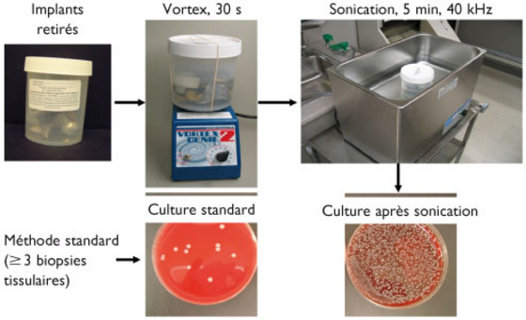
Les prélèvements
Technique de sonication
59
Olivier Borens, François Nussbaumer, Rayan Baalbaki, Andrej Trampuz
Diagnostic et traitement des infections d’implants orthopédiques
Rev Med Suisse 2009;5:2563-2568

Slide 60
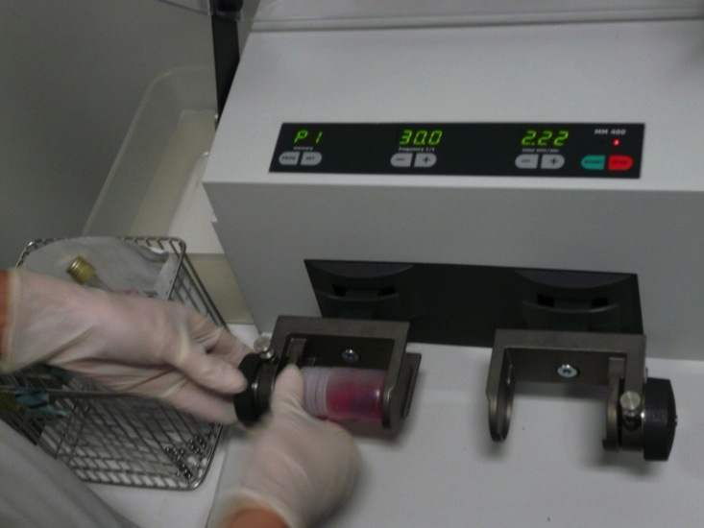
Broyage

Slide 61
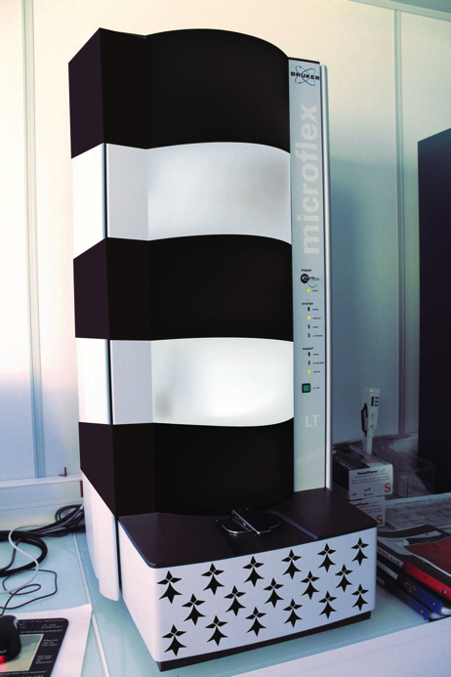
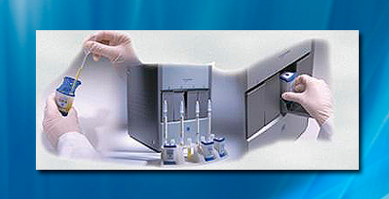
« Nouvelles » techniques
Biologie moléculaire
  Maldi Tof
  GenExpert

Slide 62
Intérêts de la biologie moléculaire
PCR ARN 16S r
  Pouvoir de détecter potentiellement toutes les bactéries
  Identification de nouvelles bactéries
  Patient ayant déjà reçu des antibiotiques
  Bactéries fastidieuses (Finegoldia magna, Tropheryma whipplei, Granulicatella)
  Mise en évidence de prélèvements polymicrobiens
PCR temps réel spécifique
  Plus sensible p/p à la PCR ARN 16S r et plus rapide
  Limites
    Risques de contamination et de faux-positifs
    Pas de données sur la sensibilité aux antibiotiques
    Coût encore relativement élevé
    Pas réalisé en routine dans la plupart des laboratoires

Slide 63
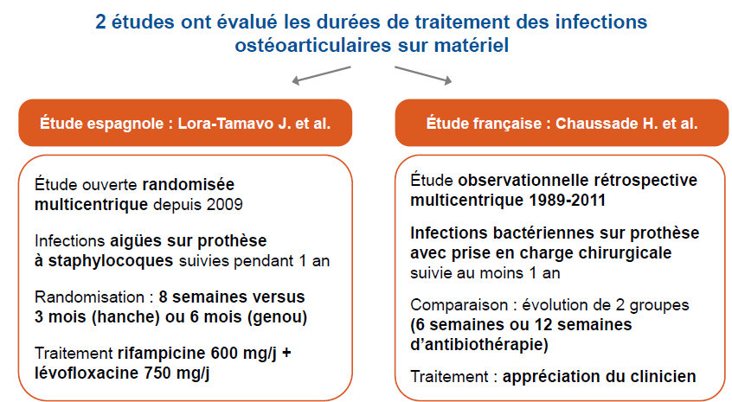
Nouveautés 2013: l’ICAAC
Chaussade H et al. ICAAC 2013
Lora-Tamayo J et al. ICAAC 2013

Slide 64
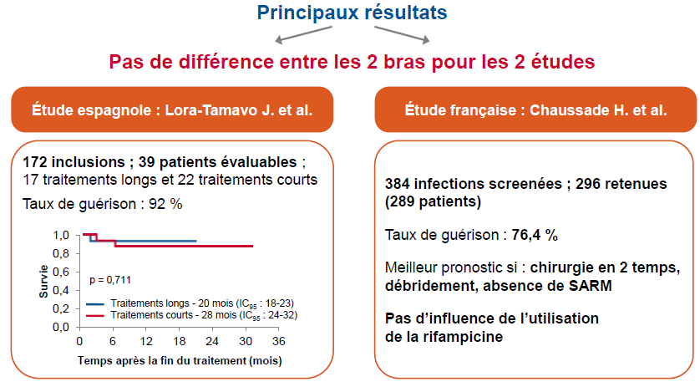
Nouveautés 2013: l’ICAAC
Chaussade H et al. ICAAC 2013
Lora-Tamayo J et al. ICAAC 2013

Slide 65
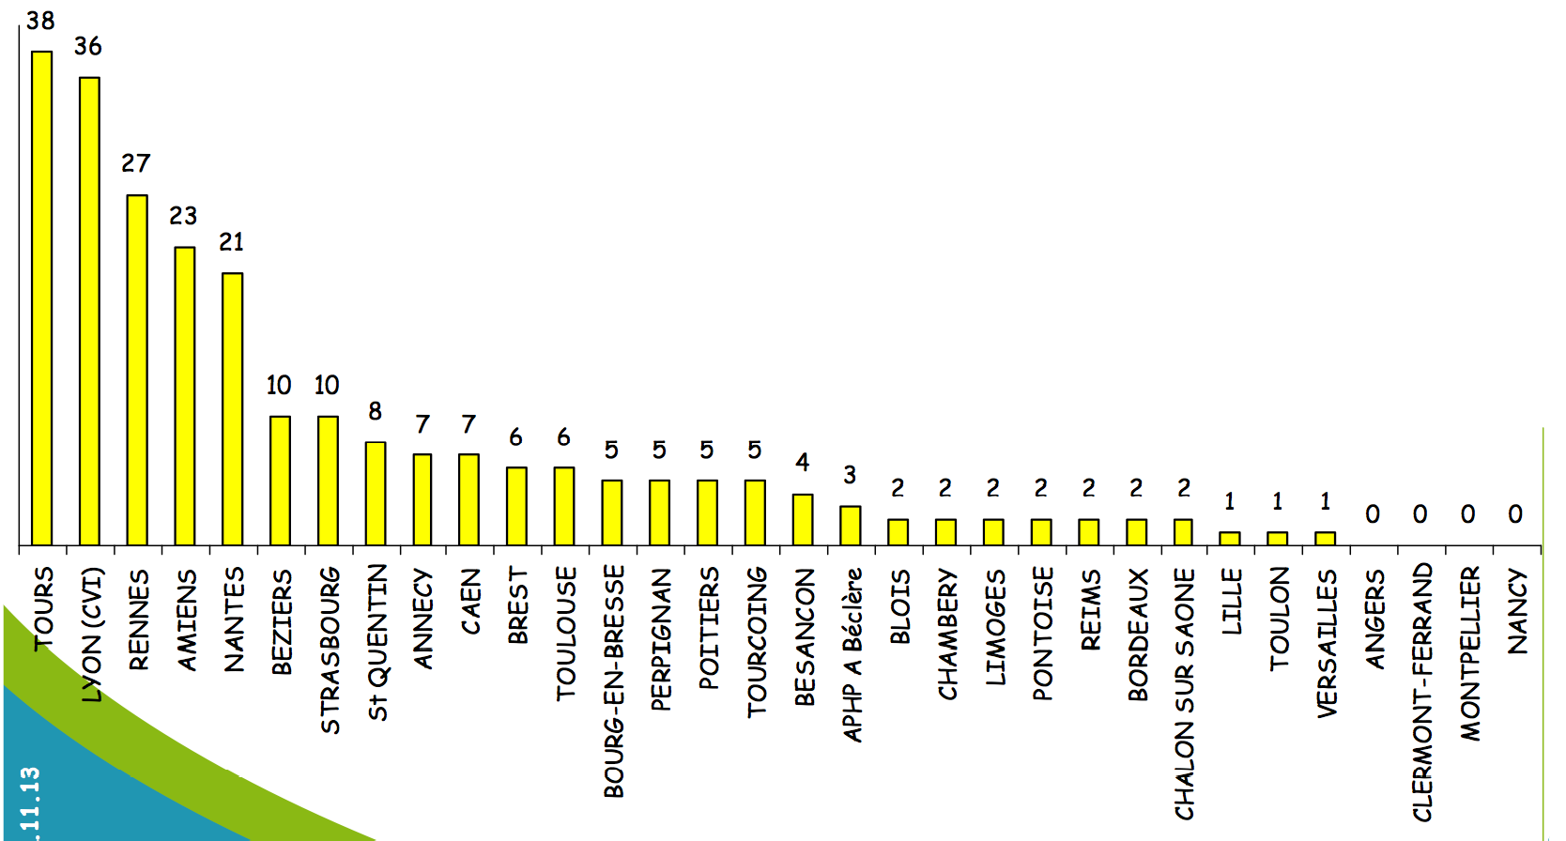
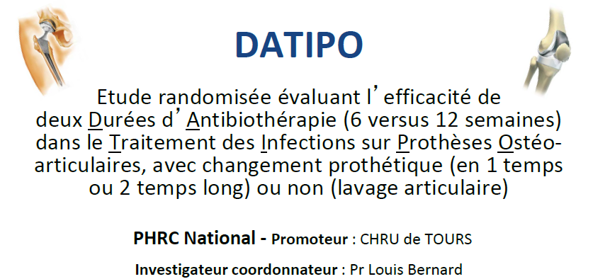
La recherche…

Slide 66
Savoir se faire aider et s’entraider !!
La Prise en charge est une
cuisine complexe et
multidisciplinaire !

Slide 67
Merci !
http://www.criogo.fr
Secrétariat : Halima Campeaux - 02 99 28 92 66
Avis infectieux : 06 16 73 15 12 ou 02 99 28 97 61

